Slide 1
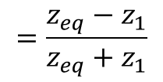
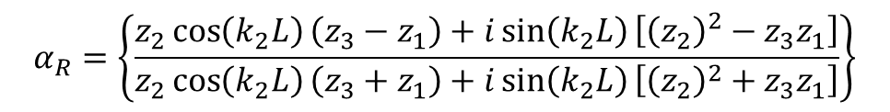



$$α_{R}=\left\{\frac{z_{2}\cos\left(k_{2}L\right)\left(z_{3}−z_{1}\right)+i\sin\left(k_{2}L\right)\left[{\left(z_{2}\right)}^{2}−z_{3}z_{1}\right]}{z_{2}\cos\left(k_{2}L\right)\left(z_{3}+z_{1}\right)+i\sin\left(k_{2}L\right)\left[{\left(z_{2}\right)}^{2}+z_{3}z_{1}\right]}\right\}$$
$$=\frac{z_{eq}−z_{1}}{z_{eq}+z_{1}}$$
$${\vec{k}}_{i}$$
$$z_{eq}$$
$${\vec{k}}_{r}$$

Slide 2

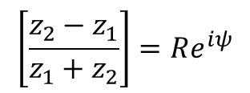




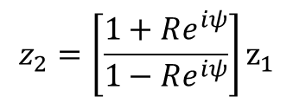



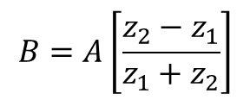


Impedancia de terminación
$$z_{1}=ρ_{1}c_{1}$$
$$z_{2}=r+iχ$$
(No conocida)
$$P_{i}^{′}=Ae^{i(ωt−kx)}$$
$${\vec{k}}_{i}$$
$$P_{r}^{′}=Be^{i(ωt+kx)}$$
$${\vec{k}}_{r}$$
$$x$$
La onda en el medio 1 es:
$$x=0$$
$$P_{1}^{′}=P_{i}^{′}+P_{r}^{′}=Ae^{i(ωt−kx)}+Be^{i(ωt+kx)}$$
$$=Ae^{iωt}[e^{−ikx}+Re^{i(kx+ψ)}]$$
$$B=A\left[\frac{z_{2}−z_{1}}{z_{1}+z_{2}}\right]$$
Patrón de interferencia
$$=ARe^{iψ}$$
$$\left[\frac{z_{2}−z_{1}}{z_{1}+z_{2}}\right]=Re^{iψ}$$
$$z_{2}=\left[\frac{1+Re^{iψ}}{1−Re^{iψ}}\right]z_{1}$$

Slide 3








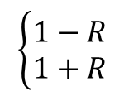
$$e^{−ikx}+Re^{i(kx+ψ)}$$
$$e^{−ikx}$$
$$kx$$
$$={\left[1+R^{2}+2R\cos\left(2kx+ψ\right)\right]}^{1/2}e^{−iδ(x)}$$
$$kx+ψ$$
$${Re}^{ikx}$$
$$⇒P_{1}^{′}=A{\left[1+R^{2}+2R\cos\left(2kx+ψ\right)\right]}^{1/2}e^{i(ωt−δ(x))}$$
$$\left\{\begin{aligned}1−R \\ 1+R\end{aligned}\right.$$
Si $\cos{(2kx+ψ)}=−1$
Si $\cos{(2kx+ψ)}=+1$
$x_{min}$ valores de $x$ donde la amplitud es mínima $⇒ψ=−\left(2n+1\right)π−2kx_{min}$
$x_{max}$ valores de $x$ donde la amplitud es máxima $⇒ψ=−2nπ−2kx_{max}$

Slide 4









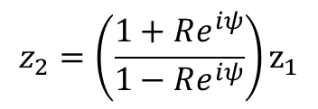


$f=250$ Hz
$c=340$ m/s
$$R=0,53$$
$$ψ=\frac{π}{6}$$
$$z_{2}=\left(\frac{1+Re^{iψ}}{1−Re^{iψ}}\right)z_{1}$$
$$z_{1}=ρ_{1}c_{1}$$
$$A(1+R)$$
$$A(1−R)$$
$$x_{min⁡}^{(2)}$$
$$x=0$$
$$x$$
$$x_{min⁡}^{(1)}$$

Slide 5



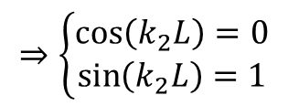



Límites y validez del modelo de transmisión y reflexión
“Cuando una onda encuentra en su camino un cambio en la impedancia acústica (cambio de medio), se producirá, en el caso general, una onda reflejada y una onda transmitida. Resulta más sencillo analizar esta situación si consideramos la incidencia de una onda armónica y plana sobre la interfase plana que separa a dos medios 1 y 2”
$$ρ_{1} , c_{1}$$
$$ρ_{2} , c_{2}$$
Esta situación es, en la práctica, un caso muy particular.
¿Cuál es la validez del modelo planteado?
$$θ_{i}$$
$${\vec{k}}_{i}$$
$$x=0$$
$$y$$
$$x$$

Slide 6

Las condiciones de validez del modelo son similares a las limitaciones de la óptica geométrica
1) Interfase plana e infinita: debe ser válida localmente
- Las dimensiones de la interfase deben ser mucho mayores a la longitud de onda de la onda acústica
- Las rugosidades de la interfase deben ser mucho menores a la longitud de onda de la onda acústica
$$σ≪λ$$

Slide 7
Si las condiciones anteriores no se cumplen, el modelo planteado no es válido
Scattering
Reflexión difusa
Sin embargo, sigue siendo cierto que la energía reflejada depende de la diferencia de impedancias y la energía transmitida de las impedancias de los medios

Slide 8
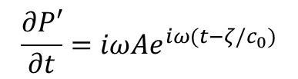


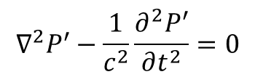
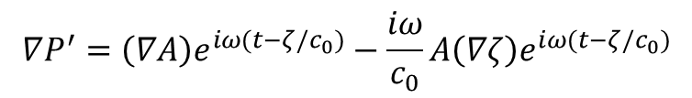




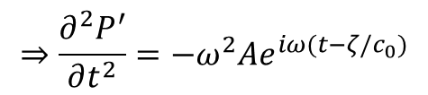
Frentes planos
2) La onda incidente es una onda plana: debe ser válido localmente
$$∇^{2}P^{′}−\frac{1}{c^{2}}\frac{∂^{2}P^{′}}{∂t^{2}}=0$$
$$P^{′}=Ae^{i(ωt−\vec{k}∙\vec{r})}$$
Ecuación de ondas:
Onda plana:
$A$ constante
$$A∈ℝ$$
Vamos a admitir una onda que no sea plana:
$$P^{′}=A(\vec{r})e^{iω(t −ζ\left(\vec{r}\right)/c_{0})}$$
$c_{0}$ velocidad de referencia
$$∇^{2}P^{′}=∇∙(∇P′)$$
$$∇P^{′}=\left(∇A\right)e^{iω(t−ζ/c_{0})}−\frac{iω}{c_{0}}A\left(∇ζ\right)e^{iω(t−ζ/c_{0})}$$
$$⇒∇∙\left(∇P^{′}\right)=\left[\left(∇^{2}A\right)−i\frac{ω}{c_{0}}\left(∇A\right)∙\left(∇ζ\right)−i\frac{ω}{c_{0}}\left(∇A\right)∙\left(∇ζ\right)−i\frac{ω}{c_{0}}A\left(∇^{2}ζ\right)−{\left(\frac{ω}{c_{0}}\right)}^{2}A\left(∇ζ\right)∙\left(∇ζ\right)\right]e^{iω(t−ζ/c_{0})}$$
$$\frac{∂P′}{∂t}=iωAe^{iω(t−ζ/c_{0})}$$
$$⇒\frac{∂^{2}P^{′}}{∂t^{2}}=−ω^{2}Ae^{iω(t−ζ/c_{0})}$$

Slide 9

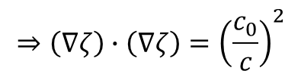
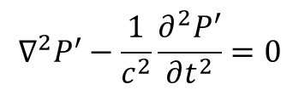
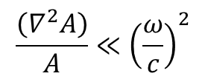
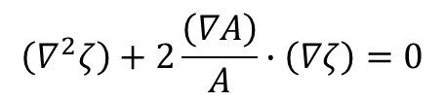
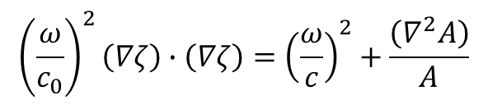

$$∇^{2}P^{′}−\frac{1}{c^{2}}\frac{∂^{2}P^{′}}{∂t^{2}}=0$$
$$⇒\left[\left(∇^{2}A\right)−{\left(\frac{ω}{c_{0}}\right)}^{2}A\left(∇ζ\right)∙\left(∇ζ\right)+{\left(\frac{ω}{c}\right)}^{2}A−i\frac{ω}{c_{0}}\left(A\left(∇^{2}ζ\right)+2\left(∇A\right)∙\left(∇ζ\right)\right)\right]e^{iω(t−ζ/c_{0})}=0$$
$${\left(\frac{ω}{c_{0}}\right)}^{2}\left(∇ζ\right)∙\left(∇ζ\right)={\left(\frac{ω}{c}\right)}^{2}+\frac{\left(∇^{2}A\right)}{A}$$
(1)
$$\left(∇^{2}ζ\right)+2\frac{\left(∇A\right)}{A}∙\left(∇ζ\right)=0$$
(2)
Ecuación de transporte
$$\frac{\left(∇^{2}A\right)}{A}≪{\left(\frac{ω}{c}\right)}^{2}$$
$$⇒\left(∇ζ\right)∙\left(∇ζ\right)={\left(\frac{c_{0}}{c}\right)}^{2}$$
Si
$$⇒∇ζ=n\hat{s}$$
Ecuación de la Eikonal
$n=c_{0}/c$ = índice de refracción
Estas ecuaciones dan lugar a lo que se llama la acústica geométrica y permite pensar la propagación de ondas en términos de “rayos”

